Slide 1
SERVICIOS EN LA NUBE
GOOGLE APPS
Docente ESTEFANIA MORILLO RUIZ

Slide 2
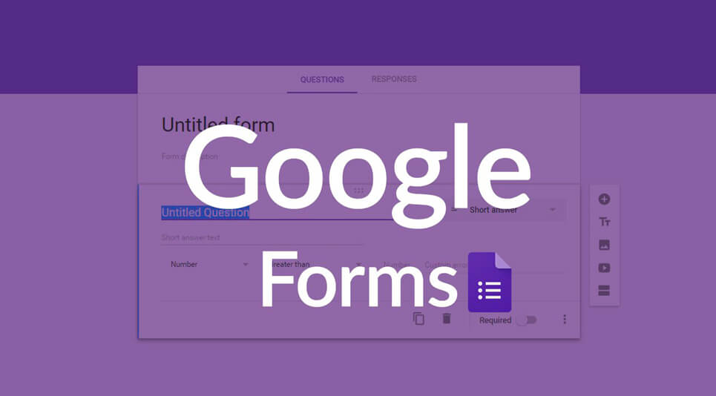

Slide 3
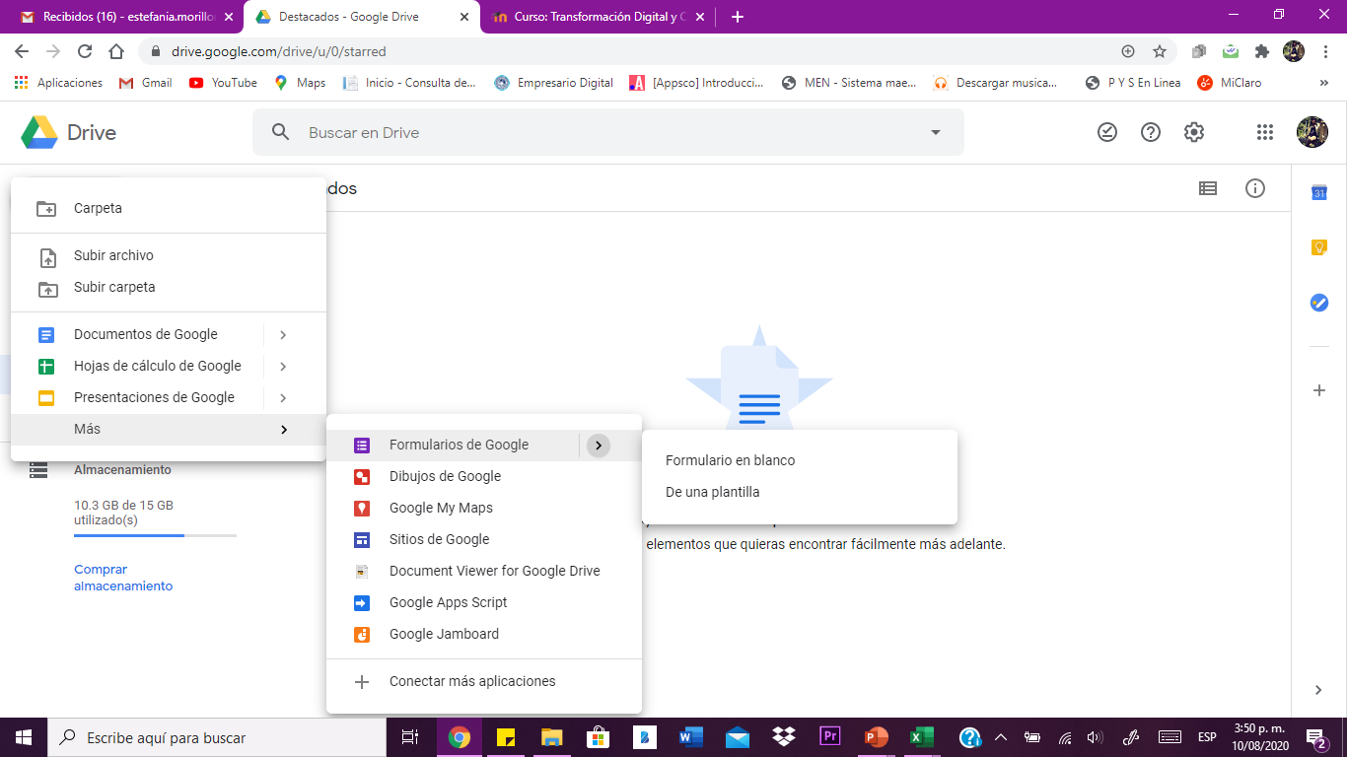
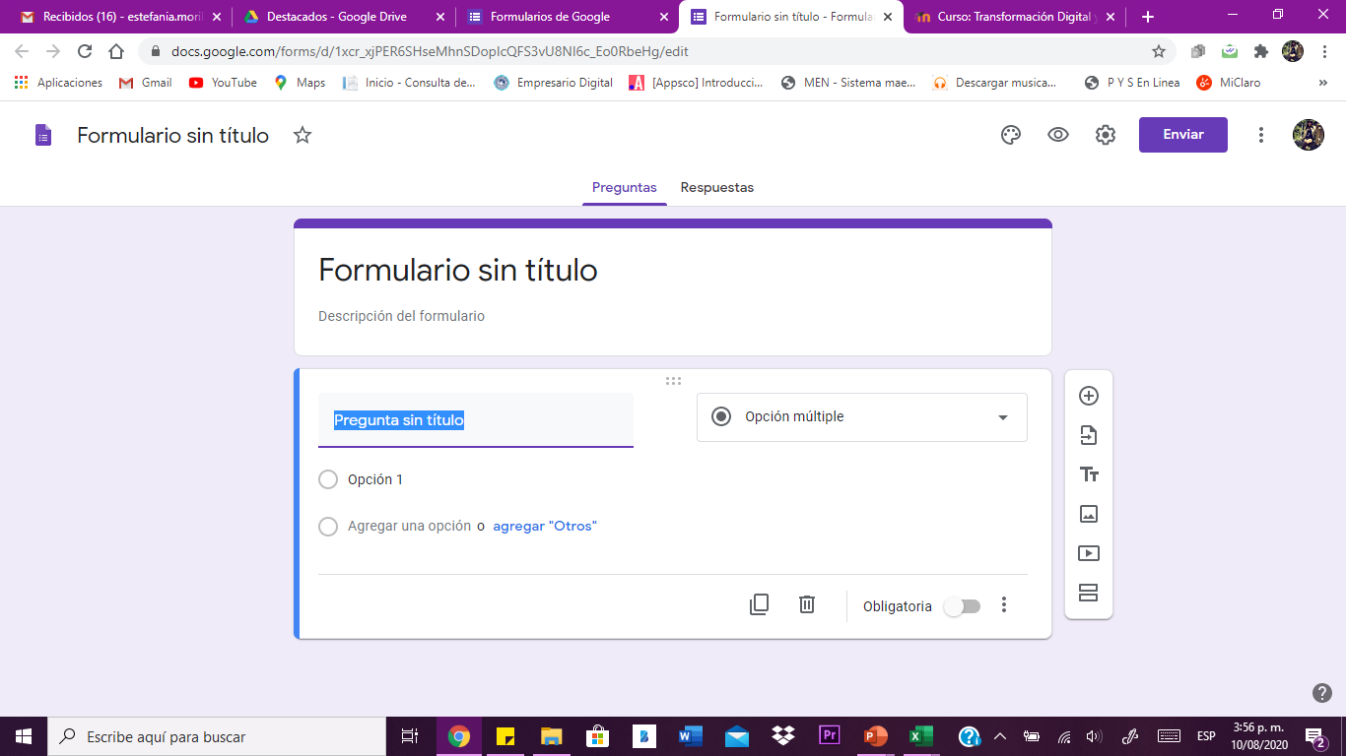
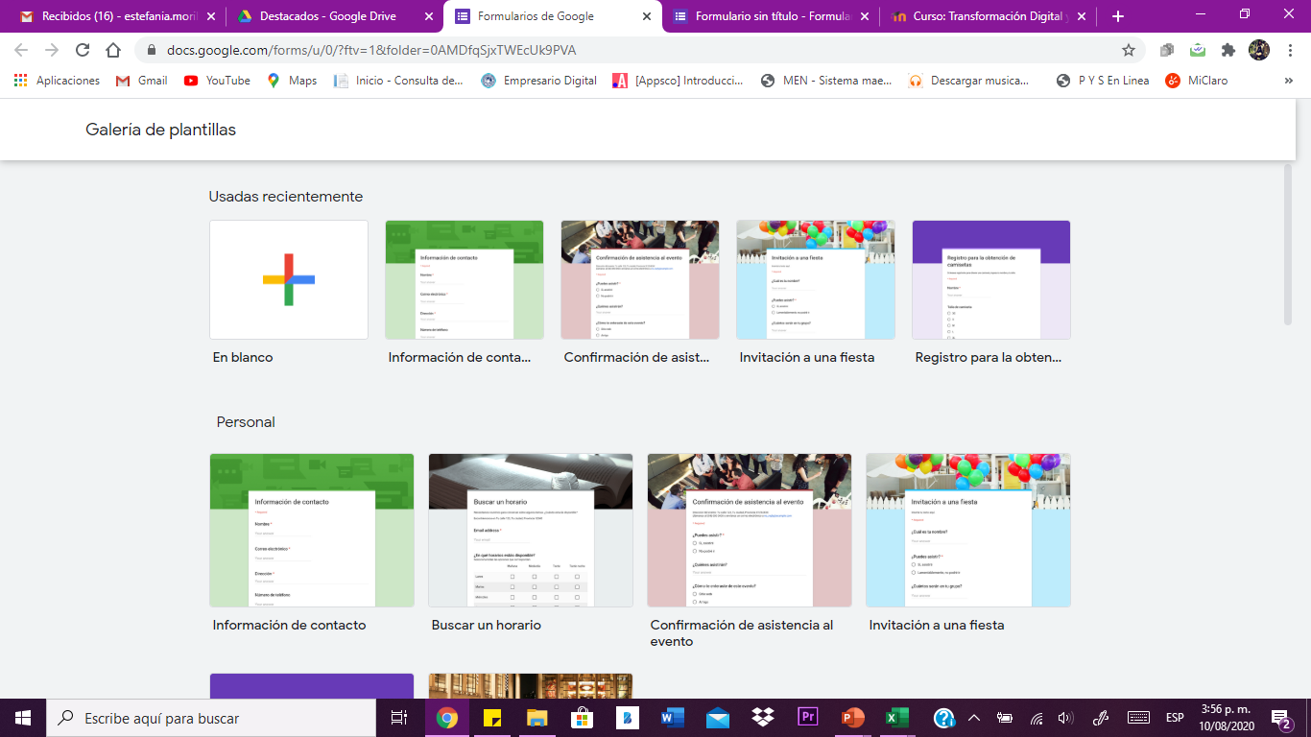
CREAR FORMULARIOS

Slide 4
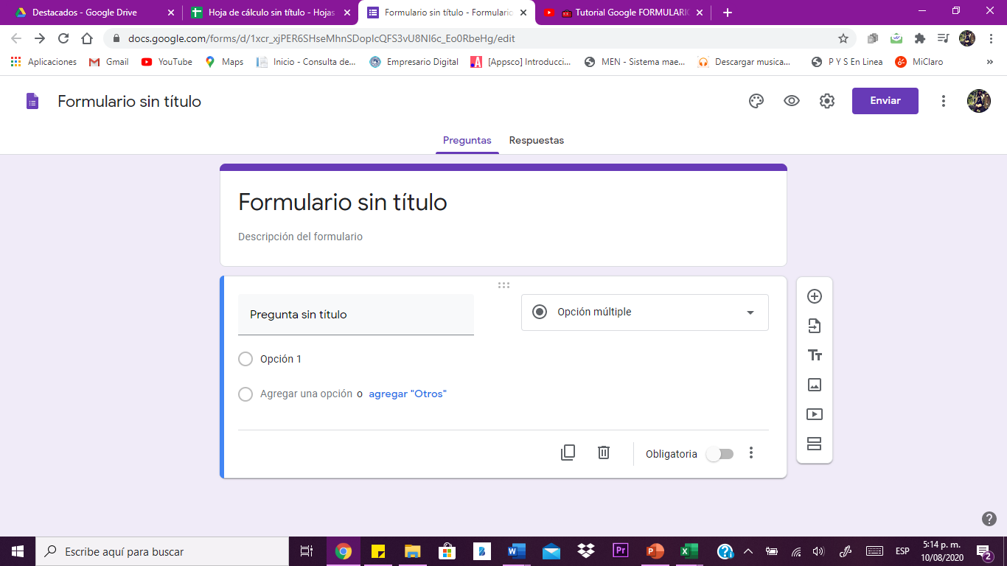
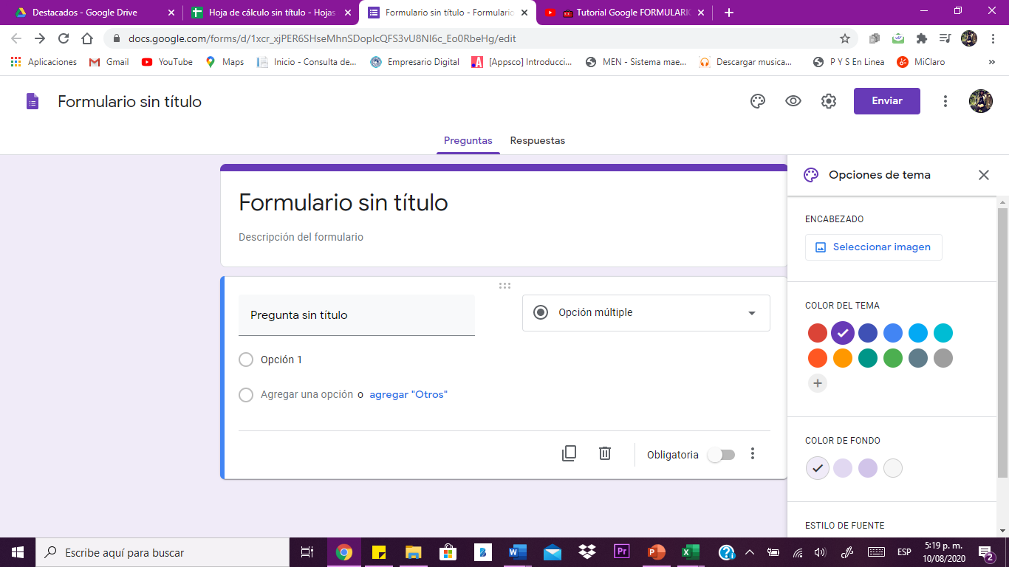
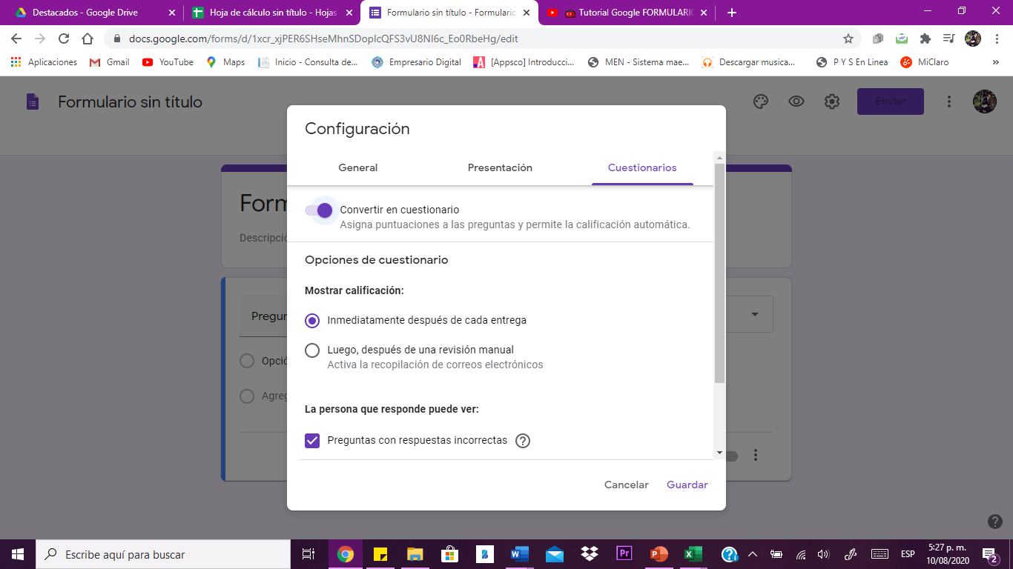
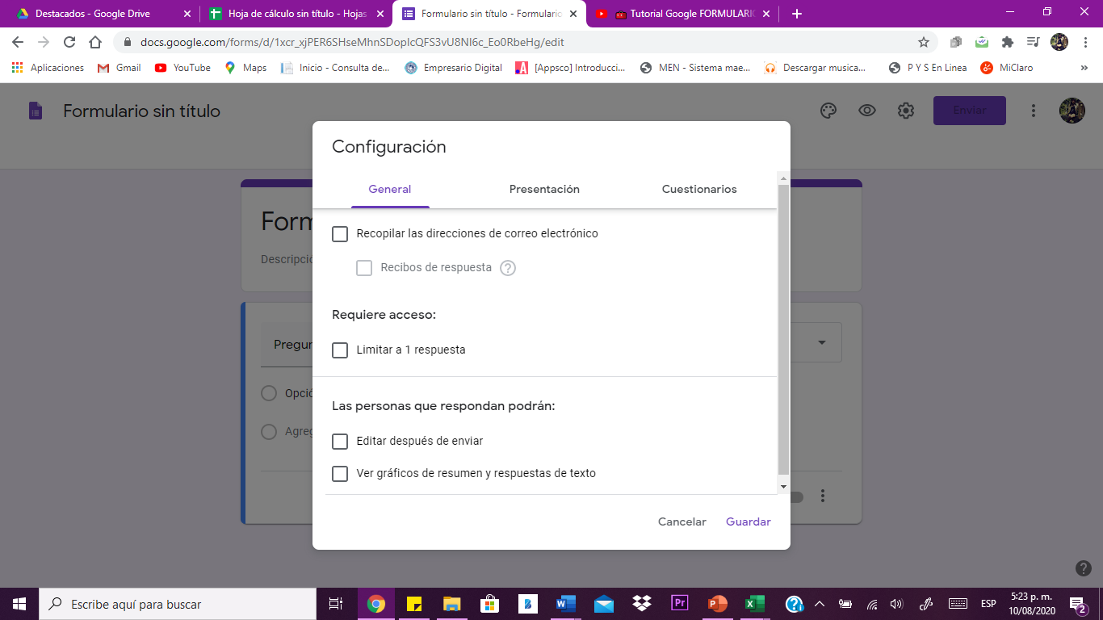
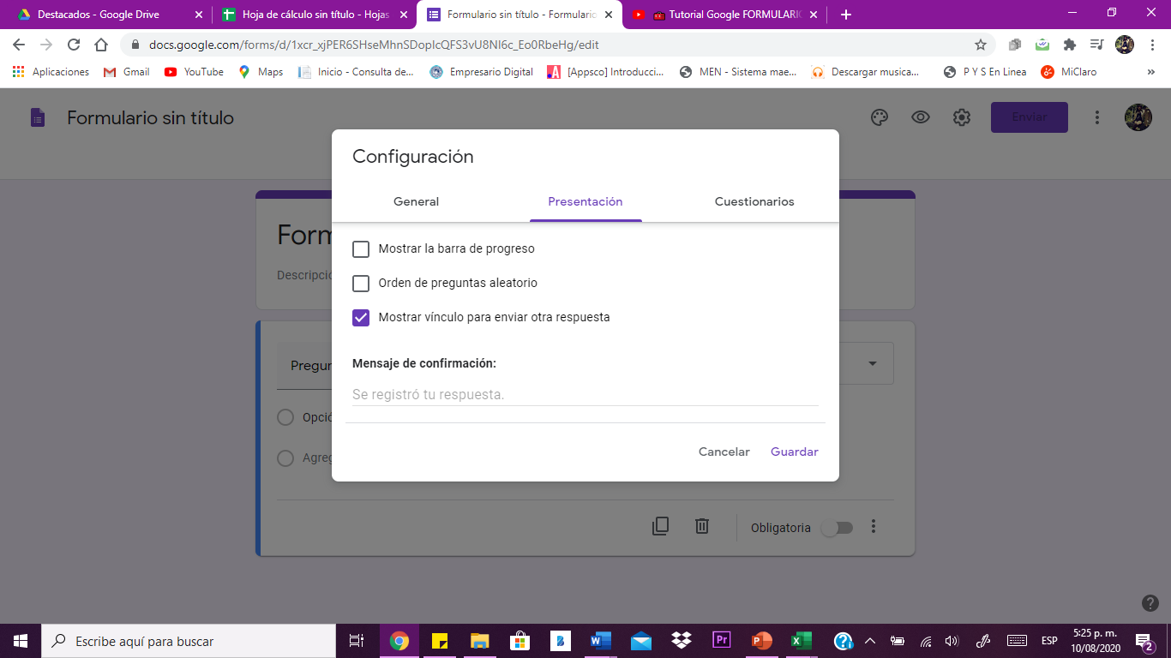
VISTA
PREVIA
(ASIGNAMOS NOMBRE)
COLOR
CONFIGURACION

Slide 5
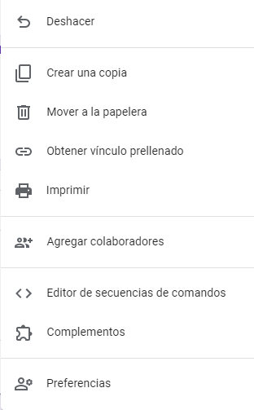
Menú del formulario

Slide 6
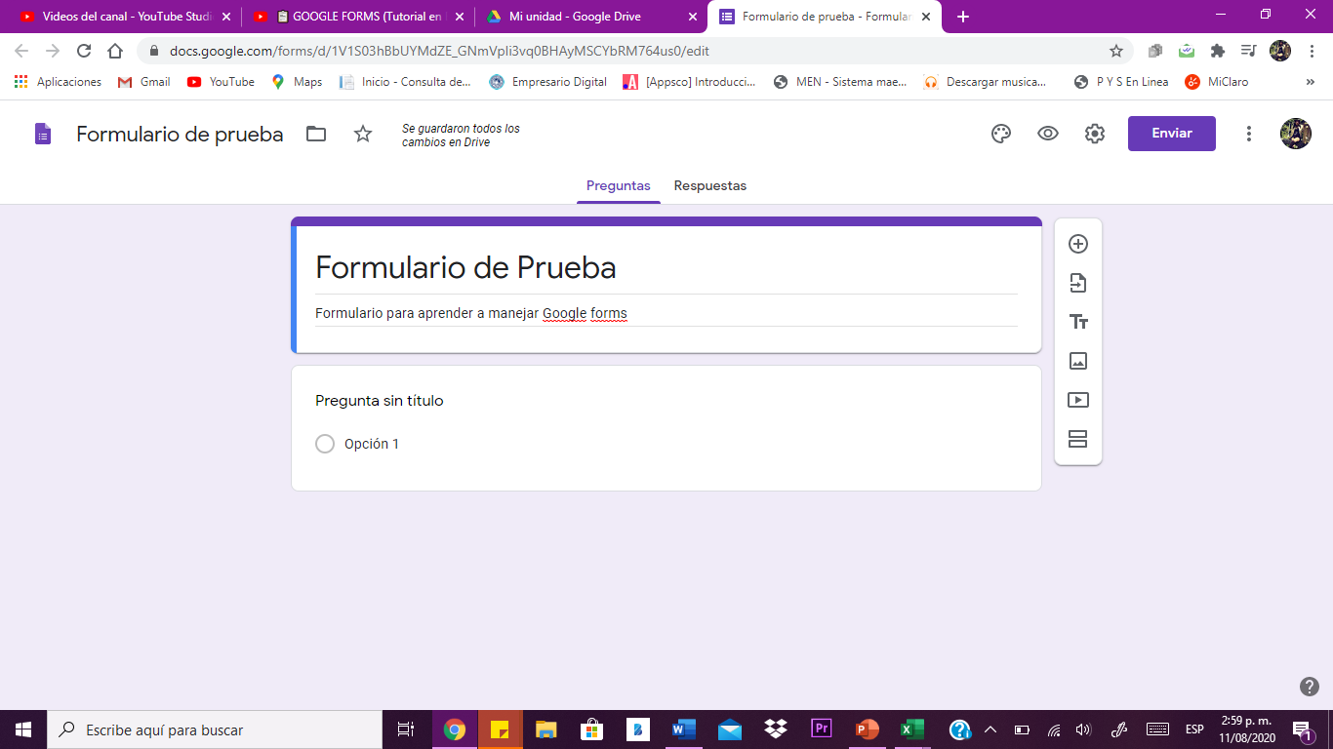
Destacar
Se puede enviar el
Formulario a otra
carpeta
(Descripción del formulario)
AGREGAR PREGUNTA
AGREGAR VIDEO
AGREGAR SECCION
AGREGAR UN TITULO Y UNA DESCRIPCION
AGREGAR IMAGEN
IMPORTAR PREGUNTA

Slide 7
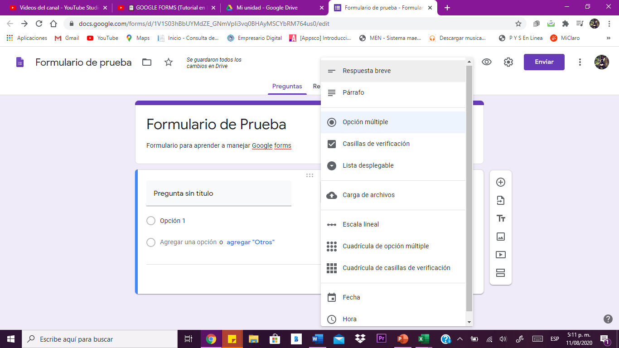
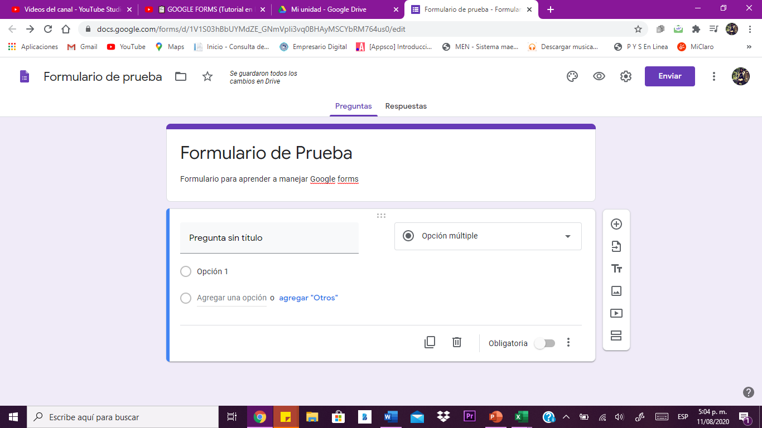
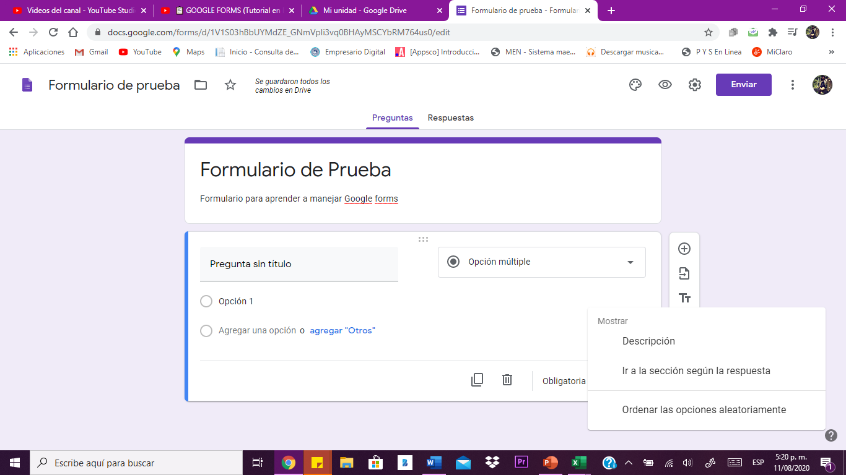
Opciones de
respuesta
Espacio para la
pregunta
Obligatoria
(opcional)
Duplicar
Eliminar

Slide 8
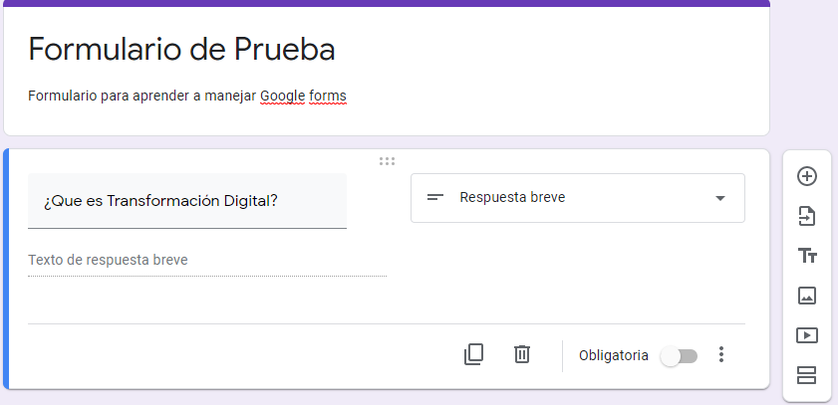
OPCIONES DE RESPUESTA
Seleccionamos
El tipo de respuesta
Escribimos la
pregunta
Agregar pregunta

Slide 9
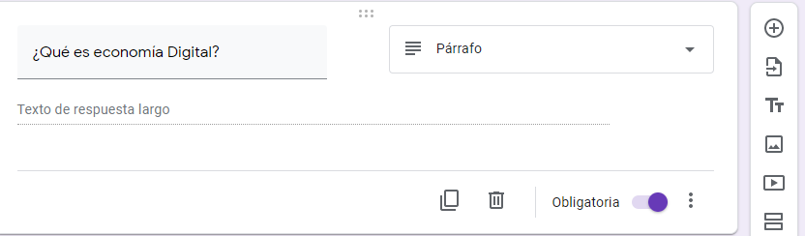
PARRAFO

Slide 10
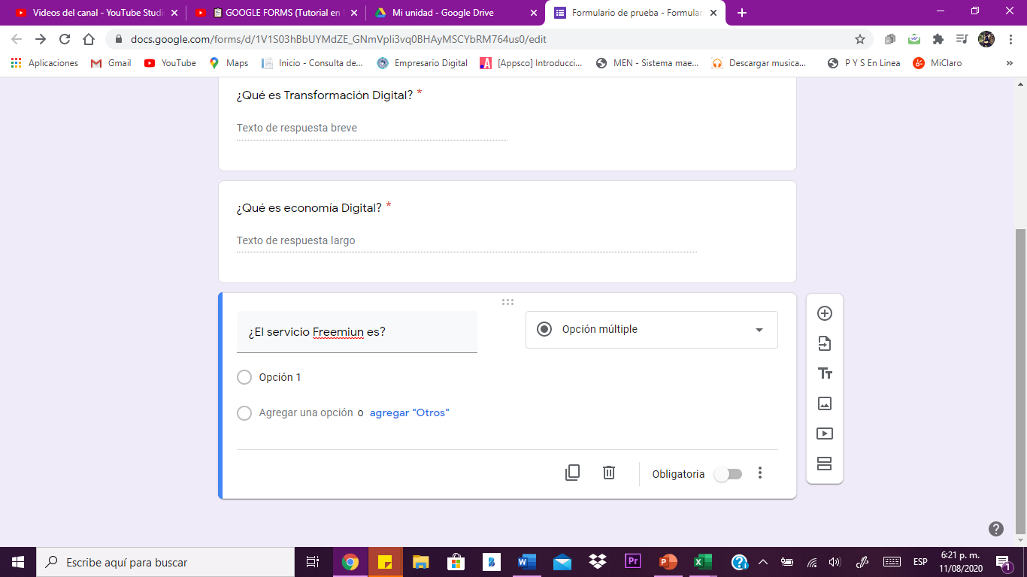
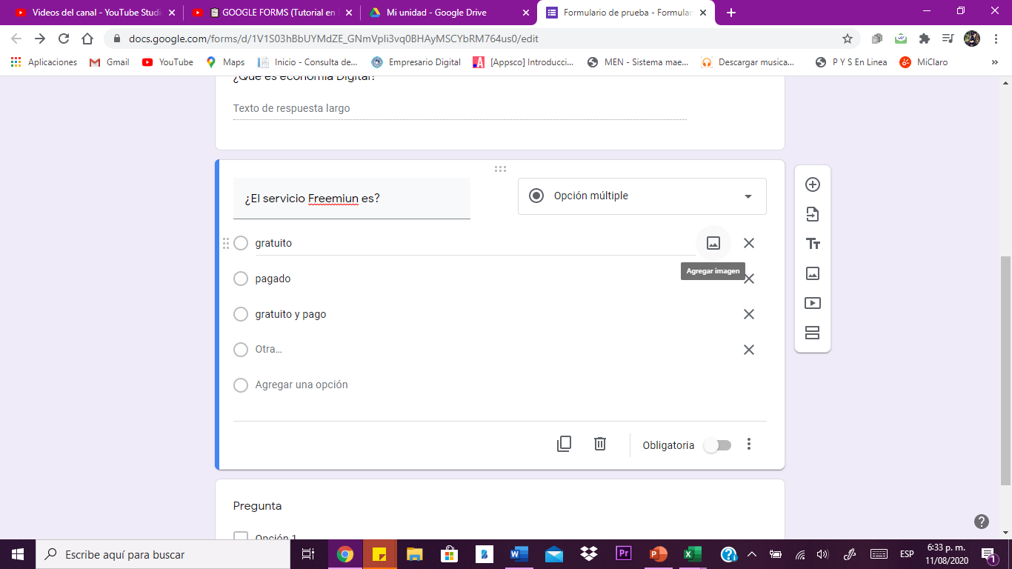
OPCION MULTIPLE
Agregar la Opción 2, 3, 4…
Agregar la opción otros
Por cada respuesta puedo añadir una imagen

Slide 11
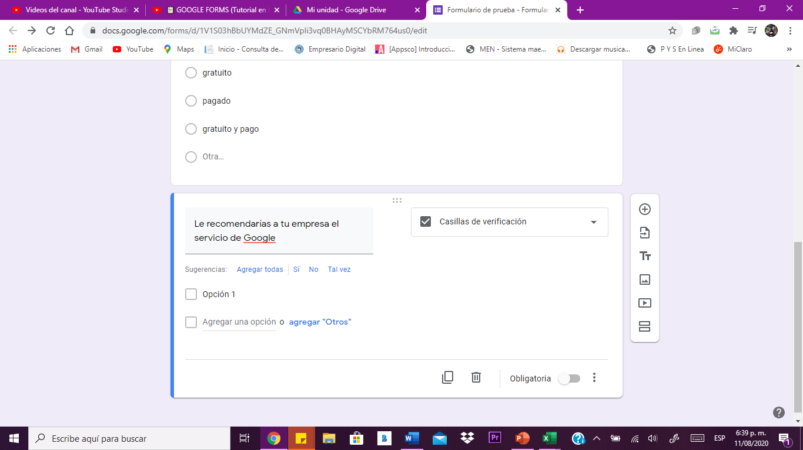

CASILLAS DE VERIFICACION
Tenemos la opción de
Agregar todos: SI, NO o TAL VEZ

Slide 12
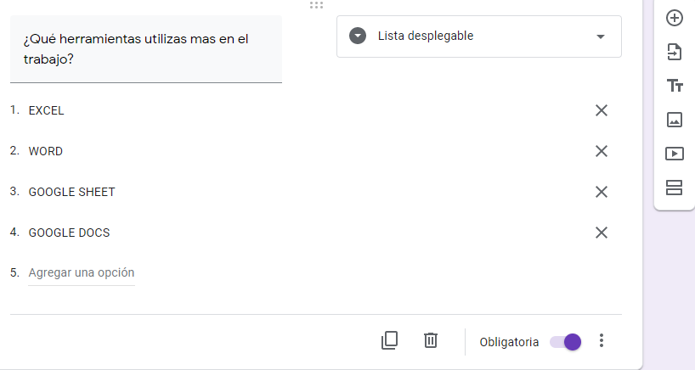
LISTA DESPLEGABLE

Slide 13
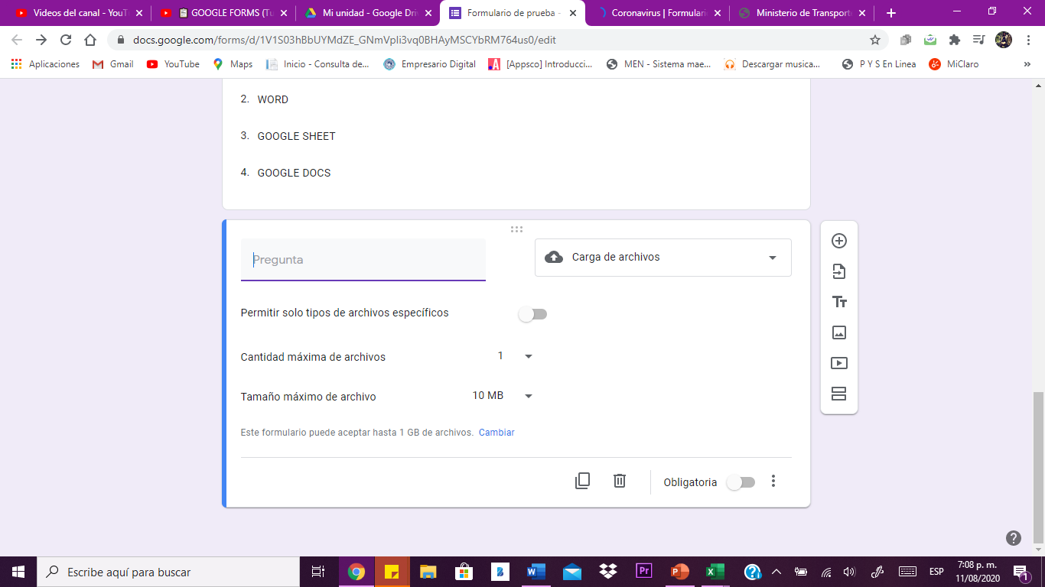
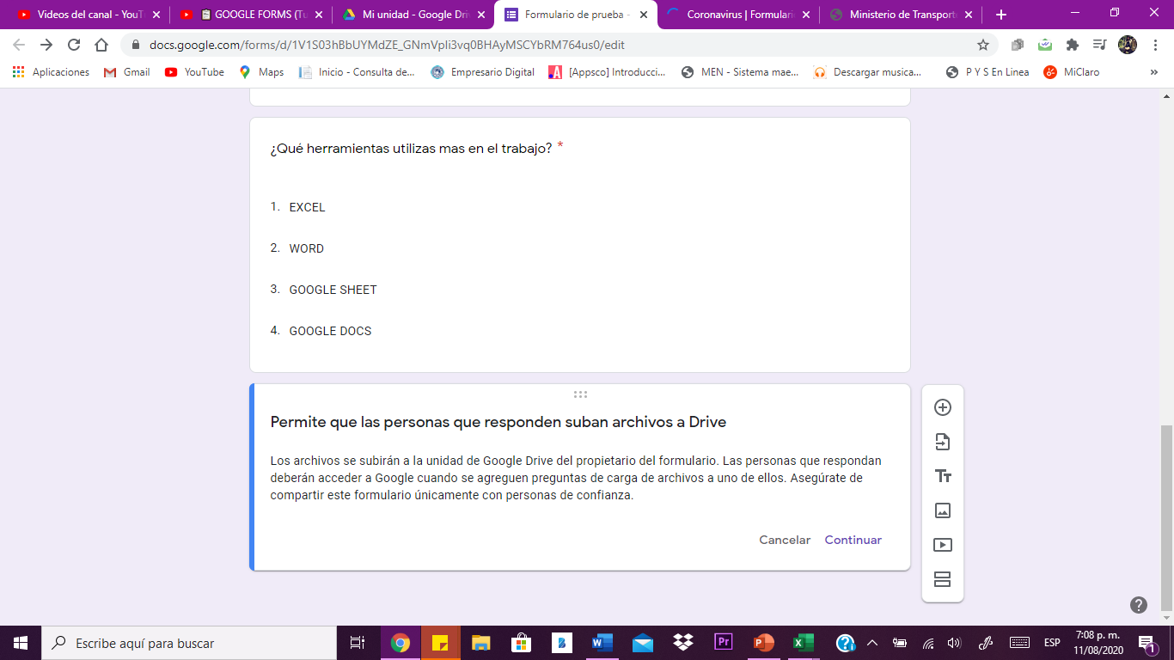
CARGA DE ARCHIVOS

Slide 14
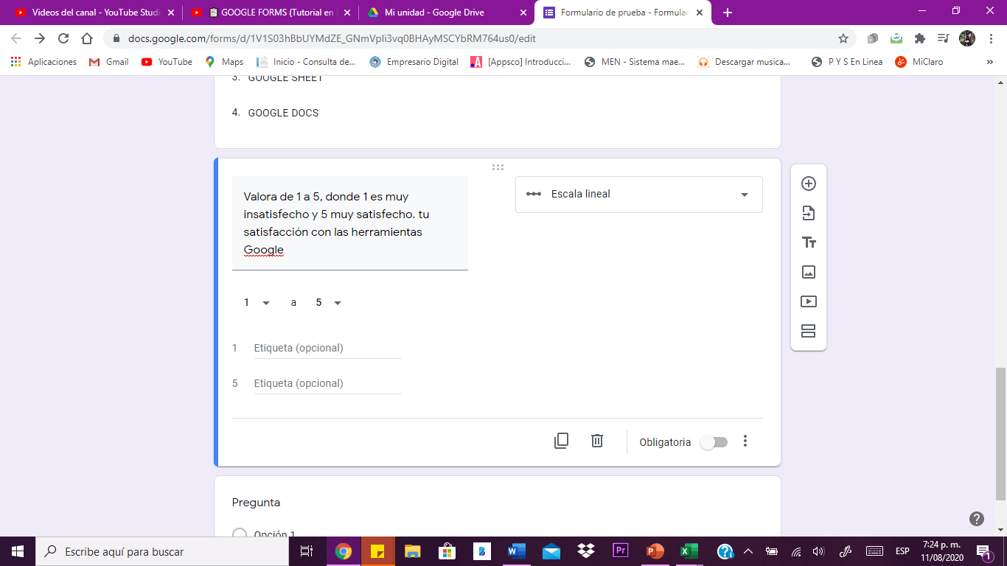
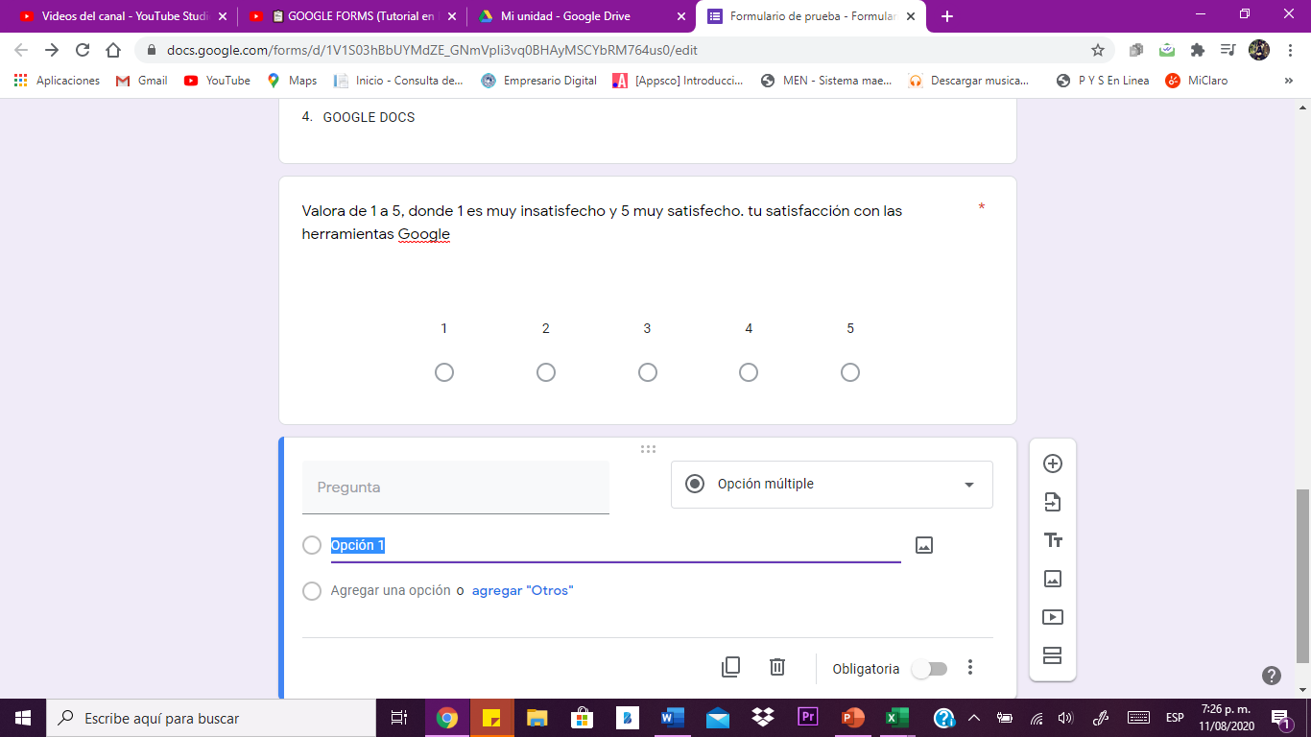
ESCALA LINEAL
Se visualiza así:

Slide 15
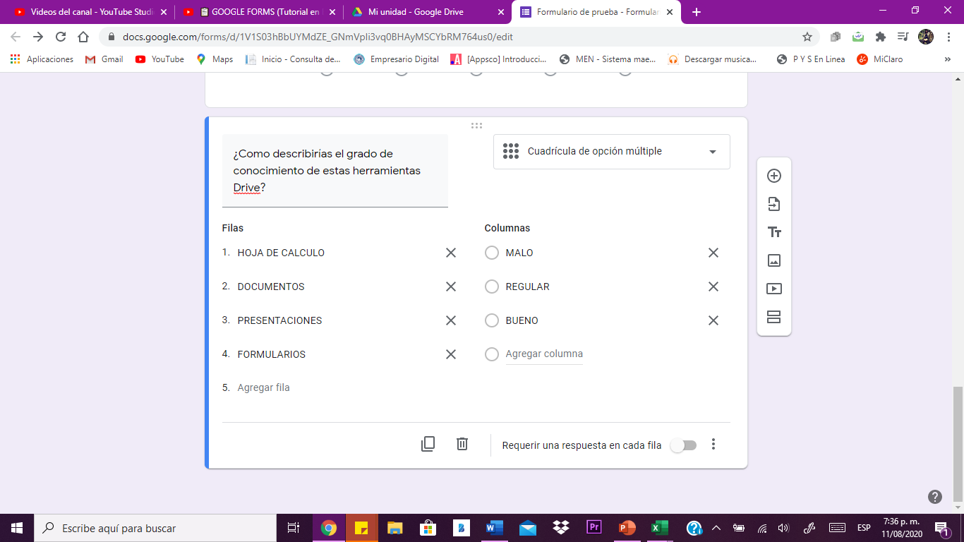
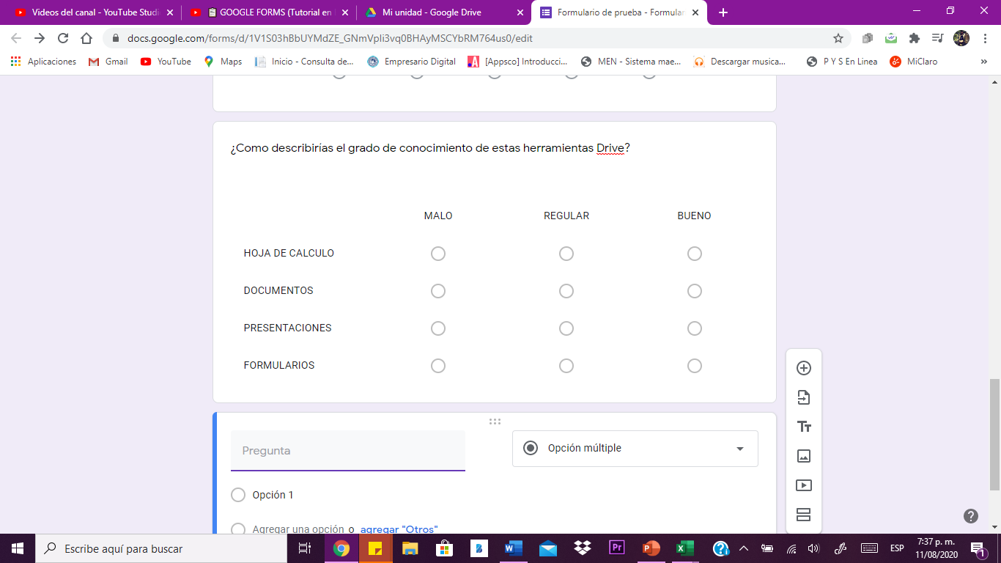
CUADRICULA DE OPCIÓN MULTIPLE
SE VISUALIZA ASI:

Slide 16


CUADRICULA DE CASILLAS DE VERIFICACION
SE VISUALIZA ASI:

Slide 17



FECHA Y HORA
SE VISUALIZA ASI:

Slide 18
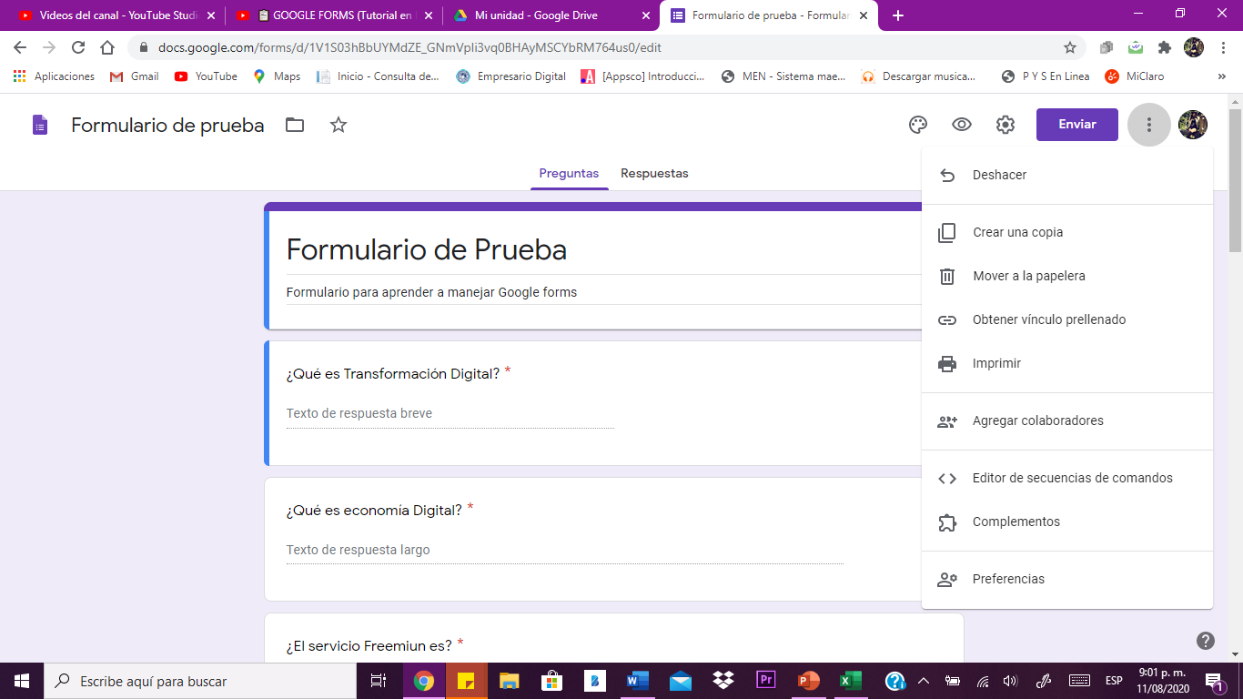
CLIC
MENU

Slide 19
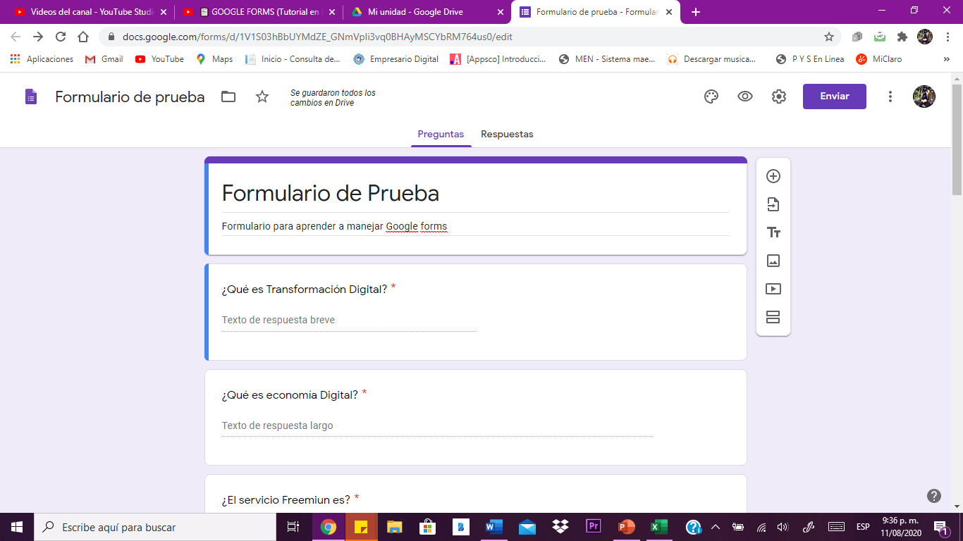
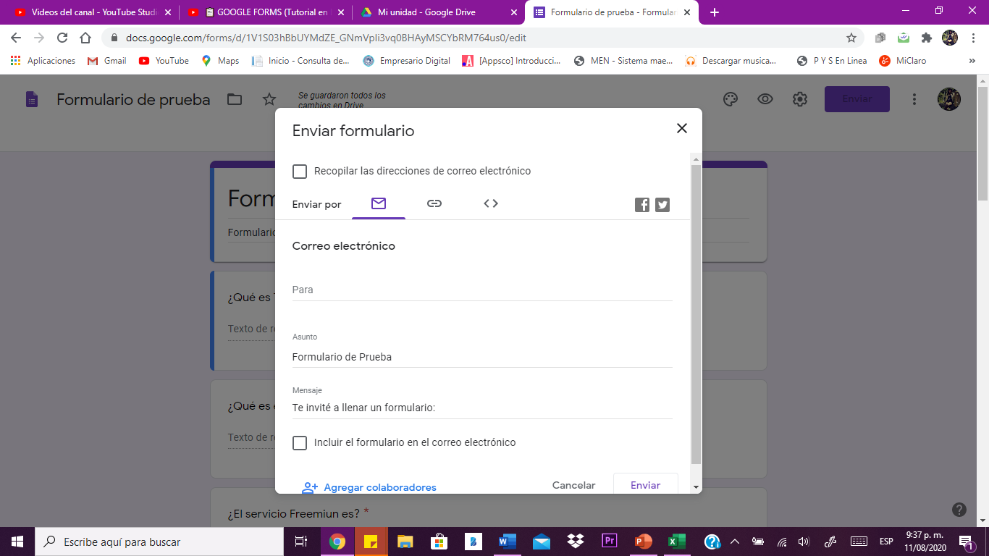
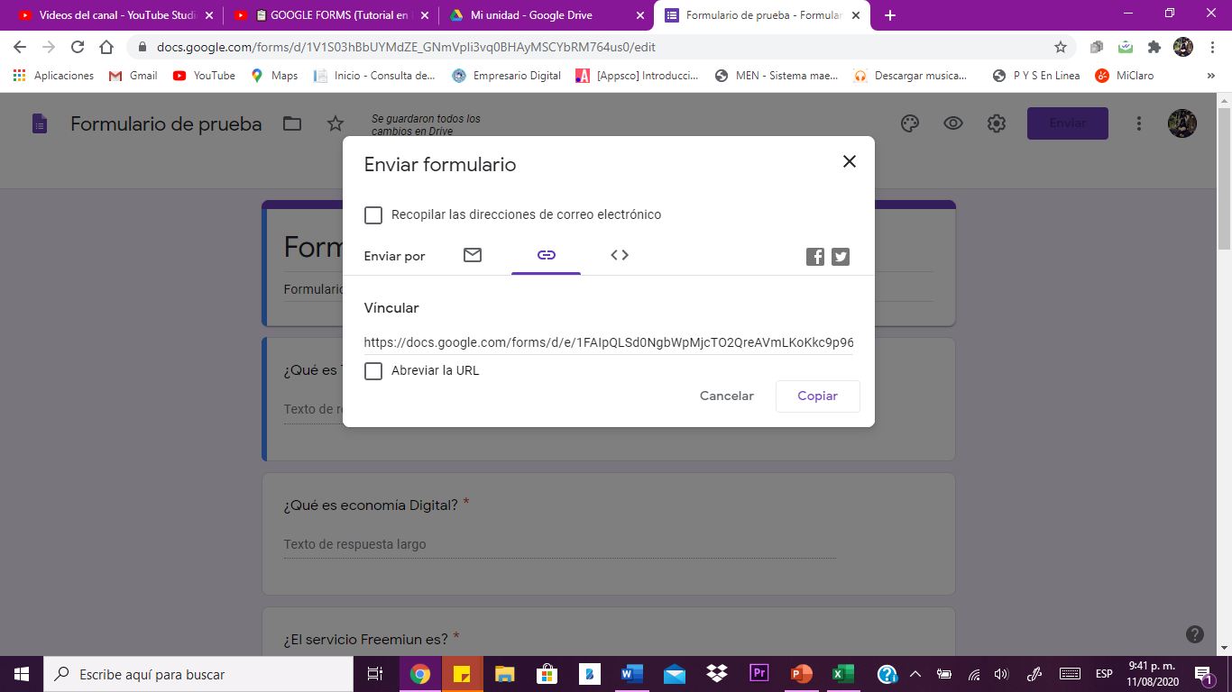
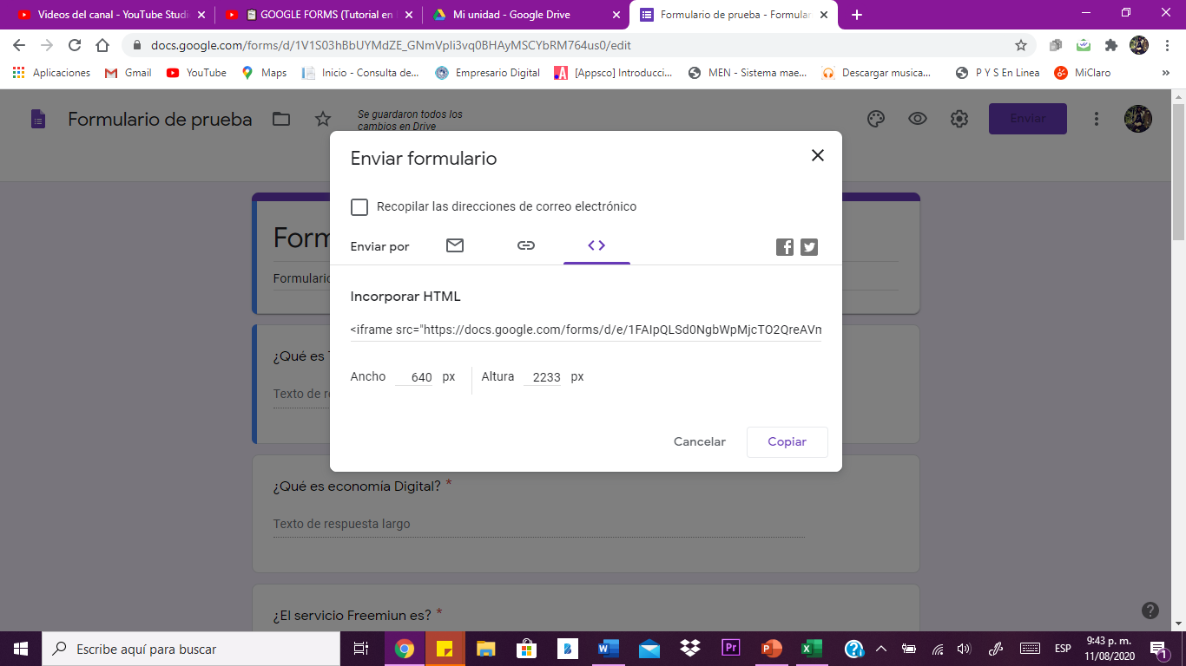
ENVIAR EL FORMULARIO
MEDIANTE CORREO ELECTRONICO
MEDIANTE VINCULO
INCORPORAR HTML

Slide 20
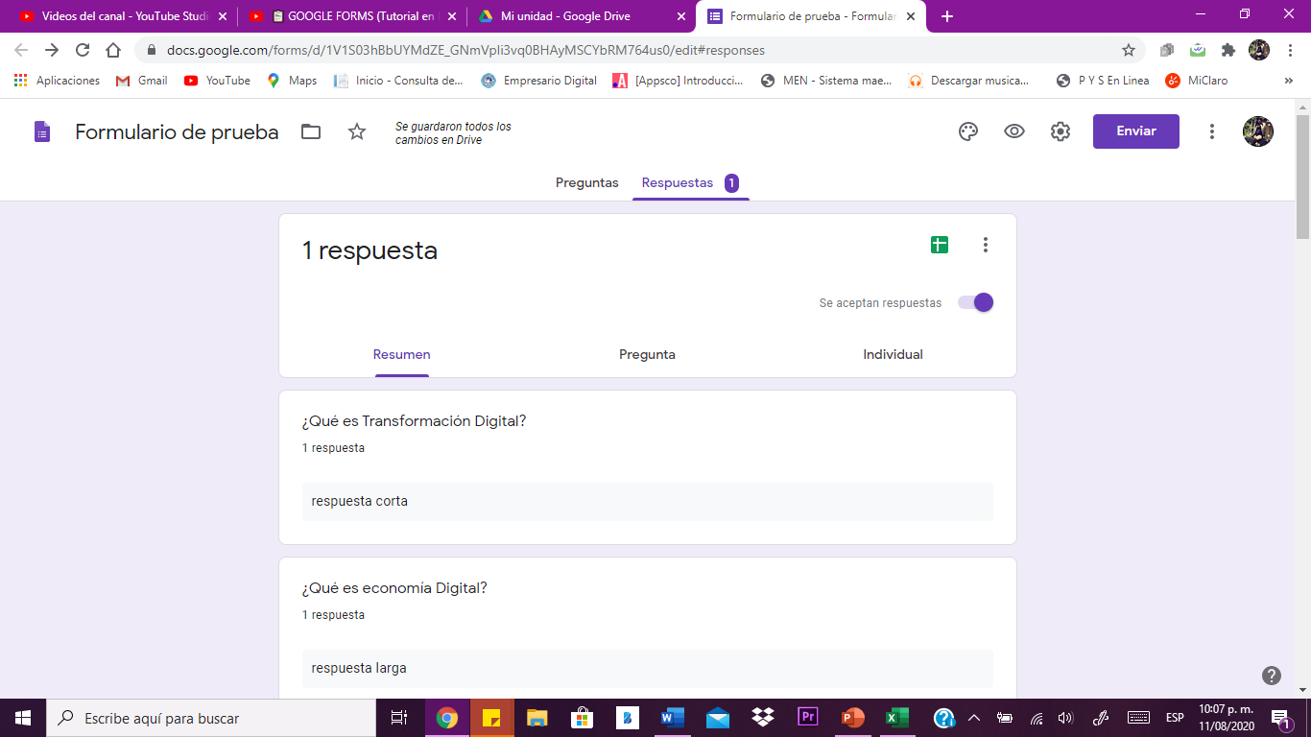
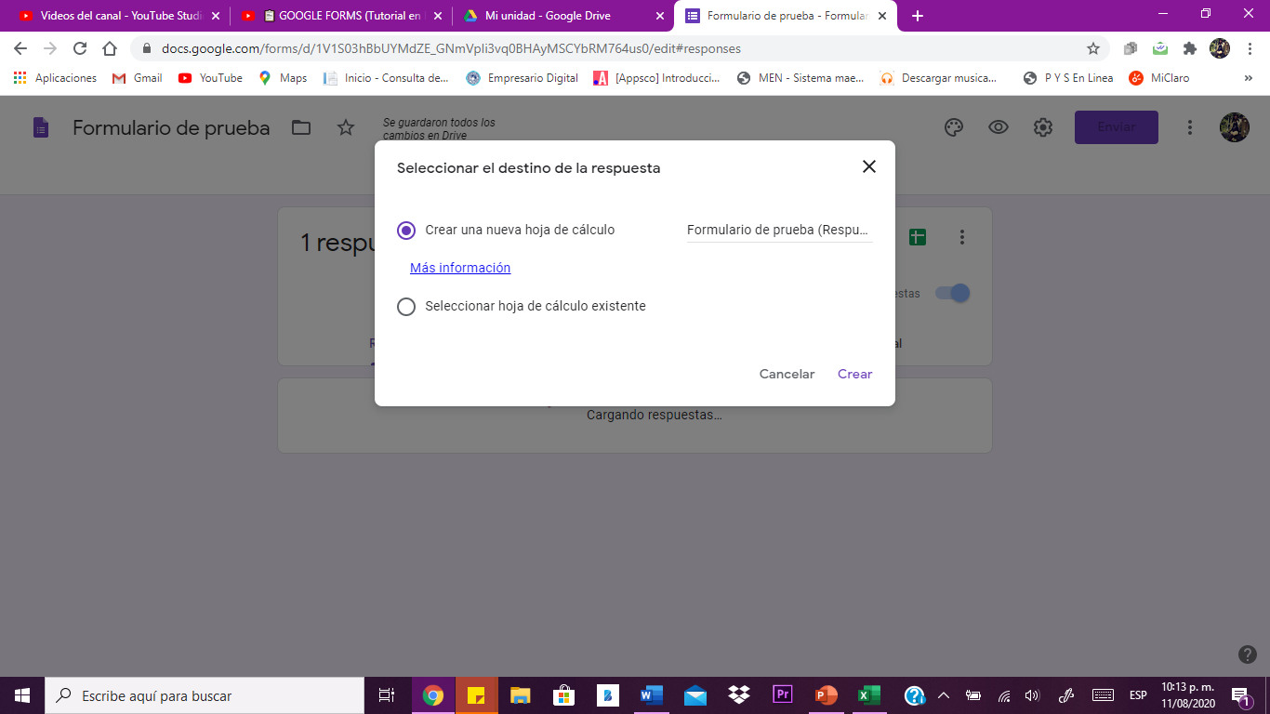
RESULTADOS
Opción de no recibir
mas respuestas

Slide 21
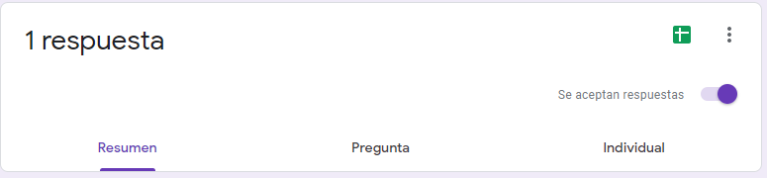
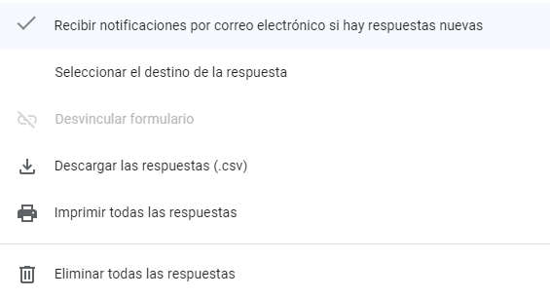

Slide 22
MUCHAS GRACIAS POR SU ATENCIÓN

